Slide 1
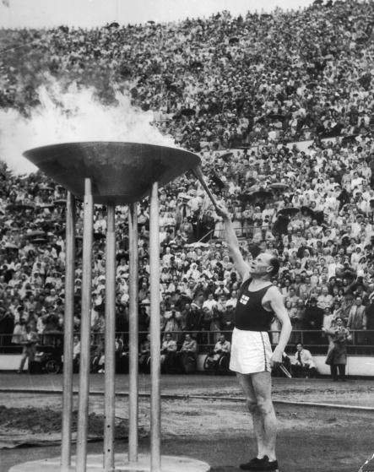
Suomi 1950-70-luvuilla s. 138-140
1950-luvulla Suomen tilanne helpottui suhteessa itänaapuriin: sotakorvaukset maksettiin (1952), Porkkala palautettiin (1956), maltillinen Hrutsev NL:n johtoon (1953)
”suojasää”

Slide 2
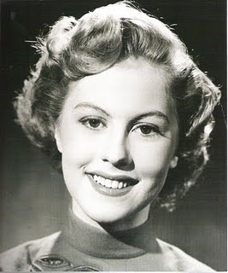
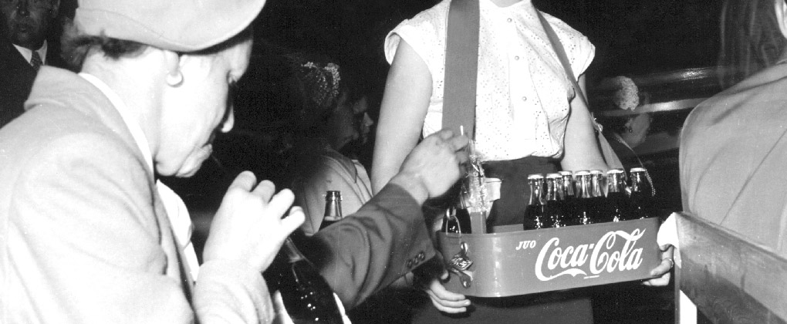
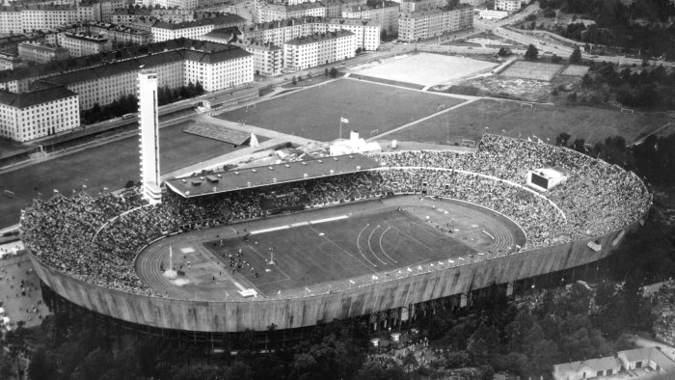
Miss Universum Armi Kuusela (1952) ja Helsingin olympialaiset

Slide 3
Urho Kekkonen (1900-1986)
Juristi
Urheilija: kolmiloikka, korkeushyppy, 100m
Oikeusministeri, pääministeri, puhemies
Presidentti 25-v. (1956-1982)
https://yle.fi/aihe/artikkeli/2015/09/04/kiistelty-kekkonen-hallitsi-suvereenisti

Slide 4
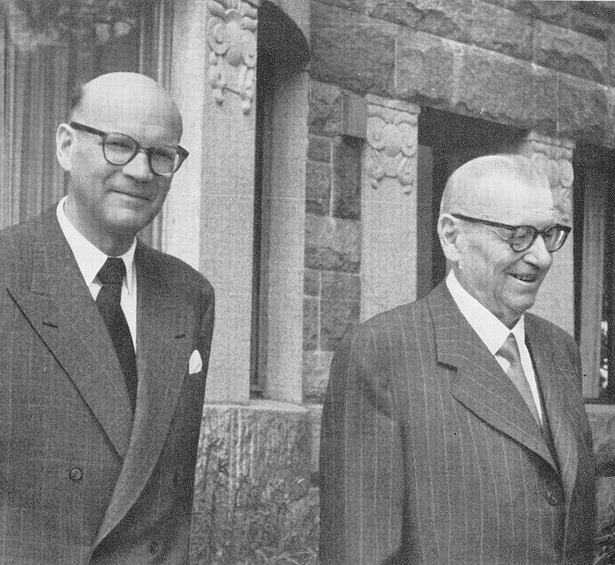
J.K Paasikivi (pres. 1946-1956) ja Urho Kekkonen (pres. 1956-1982)

Slide 5
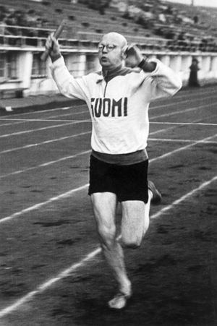
Suomi 1950-70-luvuilla
”Yöpakkaset 1958”:
v. 1958 eduskuntavaalitulos suututti NL:n (SKDL ulos hallituksesta): ”yöpakkaset”
→ vientitoimitukset katkaistiin
→ suurlähettiläs pois maasta
→ hallitus erosi
→ NL puuttui Suomen sisäpolitiikkaan
Lännessä Suomen puolueettomuuteen ei uskottu: ”suomettuminen”

Slide 6
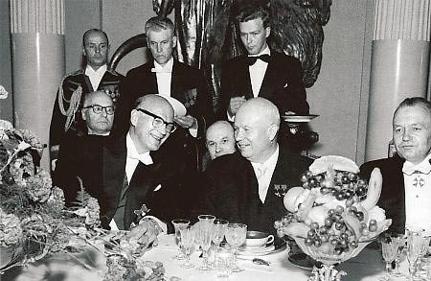
Kekkonen ja Hruštšov

Slide 7
Suomettuminen
- NL:n mielipide huomioitiin sisäpolitiikassa: mm. hallituksen muodostaminen
- +Poliitikkojen hyvät suhteet NL:n edustajiin
- Itsesensuuri
- Propagandistinen kuva itänaapurista
+ Hyötynä rauhanomaiset suhteet ja taloudelliset suhteet
= Länsi-Saksassa kehitetty halventava nimitys 1960-luvulla (Finnlandisierung) maalle, joka joutuu huomioimaan politiikassaan suurvallan edut
Lännessä Suomen puolueettomuuteen ei uskottu, kunnes vasta 1970-luvulla → ETYK 1975

Slide 8
Suomi1950-70-luvuilla
Noottikriisi 1961:
V. 1961 NL lähetti Suomelle nootin (”noottikriisi”) ja vaati YYA-sopimuksen mukaisia sotilaallisia neuvotteluja Berliinin kriisin (1958-1961) takia
→ Kekkonen neuvotteli Hrutsevin kanssa, hajotti eduskunnan ja vaati sotilasyhteistyön siirtämistä myöhemmäksi
Liittyikö noottikriisi varmasti Berliinin kriisiin?

Slide 9
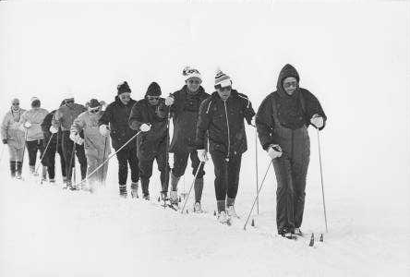
Suomi 1950-70-luvuilla
Noottikriisiä on tulkittu monin tavoin:
1. NL varoitti Suomea lähentymisestä länteen
2. NL halusi varmistaa Kekkosen jatkamisen presidenttinä Olavi Honkaa vastaan
3. Kekkonen itse tilasi nootin

Slide 10
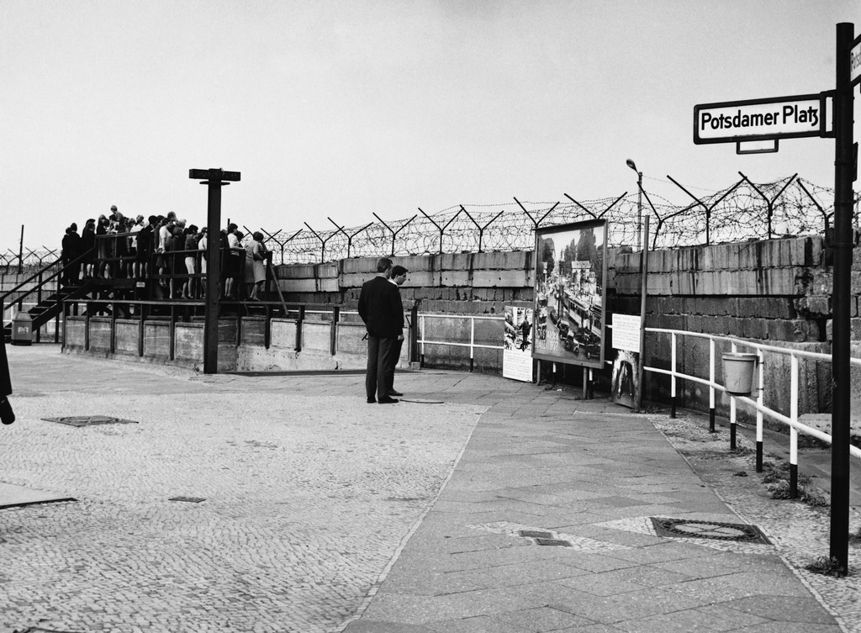
Berliinin kriisi 1958-61: NL vaati Berliinin luovuttamista Itä-Saksalle maastapaon myötä, länsi ei suostunut. Tilanne kriisiytyi, mutta ratkesi lopulta muurin rakentamiseen.

Slide 11
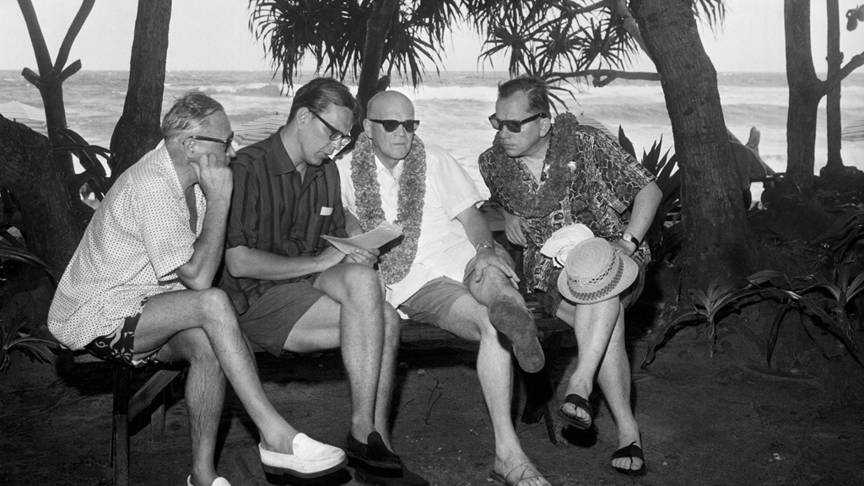
Kekkonen Hawajilla noottikriisin aikaan: varoittiko NL Suomea lähentymästä länteen?

Slide 12
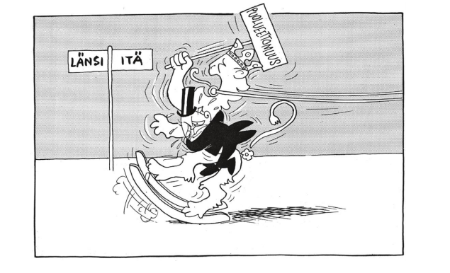
Kari Suomalainen: ”Vikuri heppa”

Slide 13
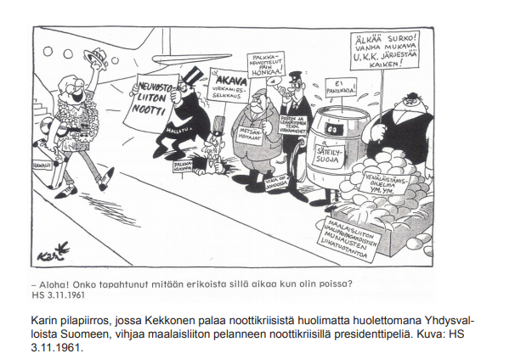

Slide 14
Suomi 1950-70-luvuilla
Kekkosen valta:
Presidentti Kekkosen valtaoikeudet
Saattoi hajottaa eduskunnan
Johti ulkopolitiikkaa
Käytti hyväkseen idänsuhteita sisäpolitiikassa
→ valittiin ilman vaaleja presidentiksi 1973 poikkeuslailla (taustalla salaiset EEC-neuvottelut) → NL:lle (ja Kekkoselle) ystävälliset hallitukset (usein Maalaisliitto, SKDL, SDP)
Toimi ”demokratian äärirajoilla”

Slide 15
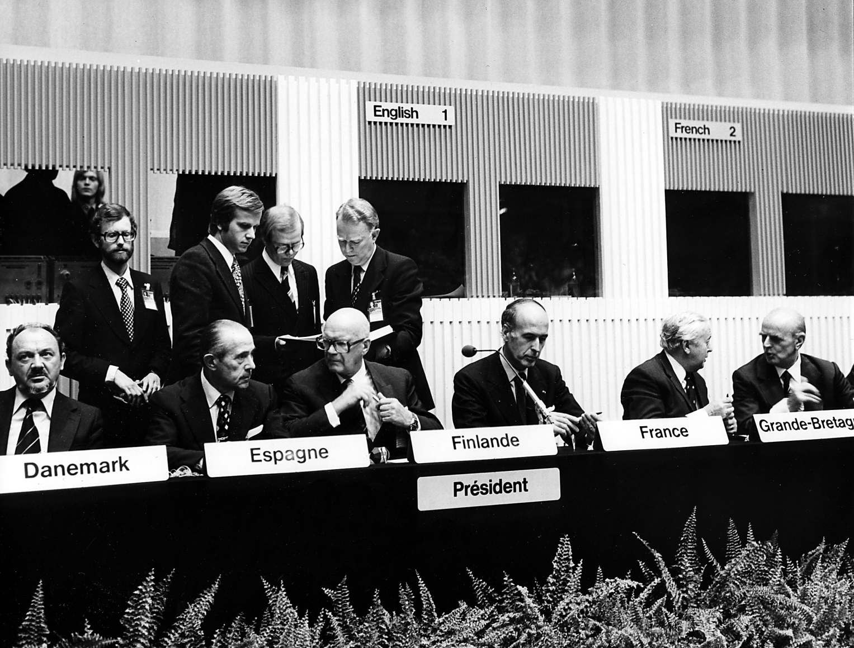
ETYK 1975: Euroopam Turvallisuus- ja yhteistyökonferenssi. Kekkosen uran tähtihetki. Suomen puolueettomuus tunnustettiin myös lännessä. Kekkonen valittiin ylivoimaisesti presidentiksi v. 1978.

Slide 16
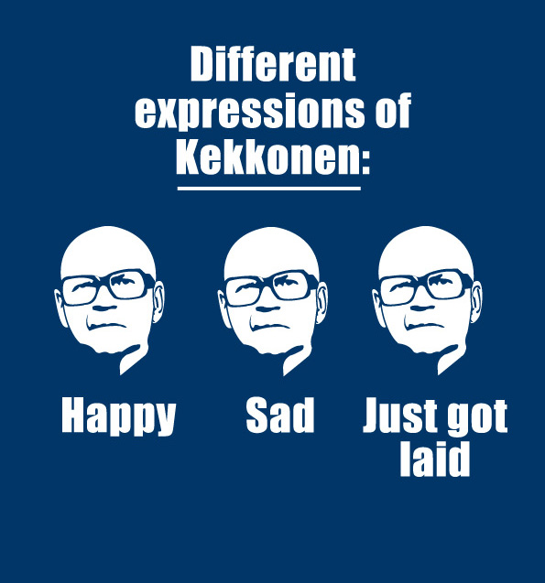
Suomi 1950-70-luvuilla
Suomen talous:
Kasvoi voimakkaasti sotien jälkeen, mutta nojasi NL:n bilateraaliseen kauppaan
Länsi-Euroopassa perustettiin talousliittoja (EEC, Efta), joihin Suomi halusi mukaan
NL oli jäsenyyksille kylmäkiskoinen, mutta lupautui lopulta Efta:n ulkojäsenyyteen ja v. 1972 EEC-sopimukseen
Suomi solmi myös SEV-maiden kanssa taloussuhteet

Slide 17
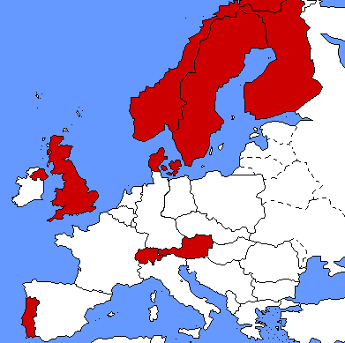
EFTA eli Euroopan vapaakauppayhteisö 1960, Finn-Efta 1961

Slide 18
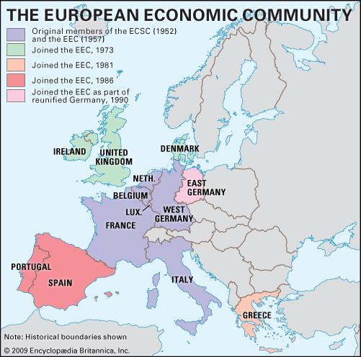
EEC eli Euroopan talousyhteisö 1957, Suomi mukaan 1972

